Slide 1

Les films en plein air

Slide 2
Contexte
🎯 Concept de films en plein air gratuit et ouvert à tous
🎯 Avoir une présence en ligne/Inciter les visiteurs à se préinscrire
🎯 Faire découvrir des films d’auteurs
But définitif : Faire découvrir à un maximum de personne le concept de films en plein air . 🏁

Slide 3
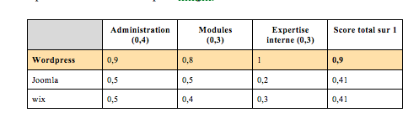
Choix technologique : WordPress

Slide 4
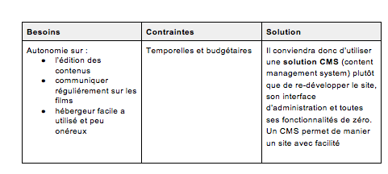
Choix technologique : WordPress

Slide 5
Choix technologique : WordPress
Très facile à utiliser
Wordpress est gratuit
Il concentre à lui seul plus de 50% des sites mondiaux
Facile à installer
Thème Wordpress Nikal qui est adapté pour la gestion d’événements
Communauté large et active
Mise à jour régulières
Nombreux plugins

Slide 6
Liste de plugin wordpress
SEOPress: pour votre référencement naturel
Elementor : pour construire vos pages
Wpforms: pour créer des formulaires très simplement
Aksimet spam : Pour protéger votre site des spams et autres virus
Central color palette: Pour avoir une charte graphique
Mailchimp: pour créer des e-mailing impactant (leader dans le domaine)
Monster insight : pour avoir une vue statistique de votre site à 360°

Slide 7
Résolutions graphiques
Copy
Bordeaux
#6D071A
Copy
Blanc
#EFFFFF
Copy

Slide 8
Nom de domaine et hébergement
Noms de domaine au choix :www.filmsenpleinair.org ou www.lesfilmsenpleinair.org
Hébergement : le site sera déposé et hébergé chez Ionos, le renouvellement sera géré par notre agence.
2 adresses e-mail seront mis en place : une pour la réservation des films inscriptionfilmsenpleinair@gmail.com
Une pour le contact: contactfilmenpleinair@gmail.com

Slide 9
Accessibilité
Votre site sera compatible avec tous les navigateurs populaires: internet explorer, mozilla,opera, google chrome et Safari
Le site sera responsive sur tous les écrans ( tablettes, desktop, smartphone)

Slide 10
Sécurité
Vous aurez accès au site en tant que administrateur
L’agence aura aussi accès au site le webmaster sera Robert Djorry

Slide 11
Prix
Création d’un site vitrine : 300 euros
Formation WordPress (comment utiliser wordpress,plugin ect…) : 100 euros
Rédaction des articles:100 euros
Référencement SEO: 200 euros
Prix hébergement : 15 euros
Thème Nikal : 60 euros
                Total : 775 euros

Slide 12
planning
Phase d’initialisation: 26/12
Phase de lancement : 02/12
Phase de conception :07/01
Phase de production :14/01
Phase d’exploitation :20/01

Slide 13
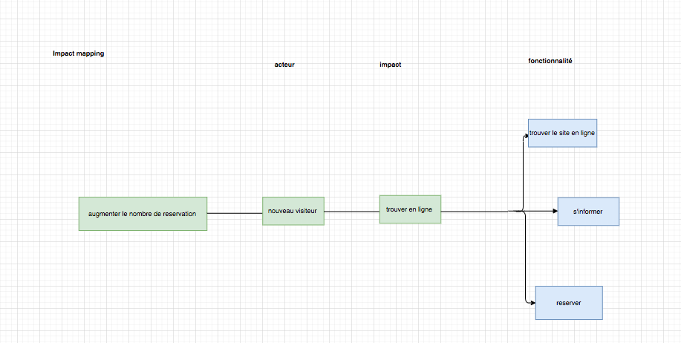
Impact mapping

Slide 14
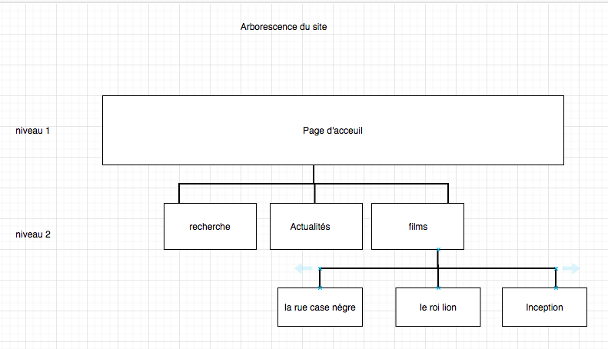
Arborescence du site

Slide 15
wireframe
https://balsamiq.cloud/svx5ert/pi9k90y

